Slide 1




TRƯỜNG TIỂU HỌC ……
CHÀO MỪNG QUÝ THẦY CÔ
VỀ DỰ GIỜ THĂM LỚP
Môn Tiếng Việt lớp 3
BÀI 22: ĐỂ CHÁU NẮM TAY ÔNG(T1,2)
Giáo viên:
Lớp: 3

Slide 2
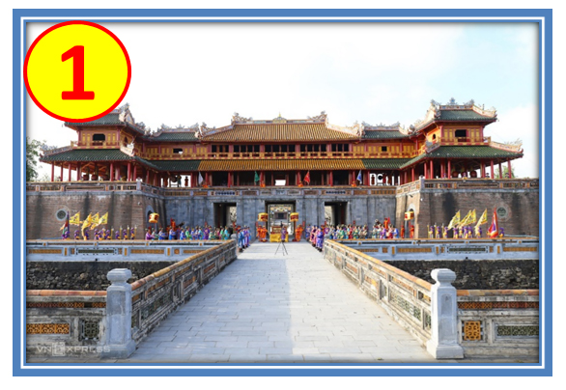

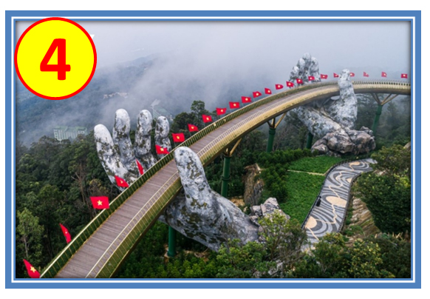
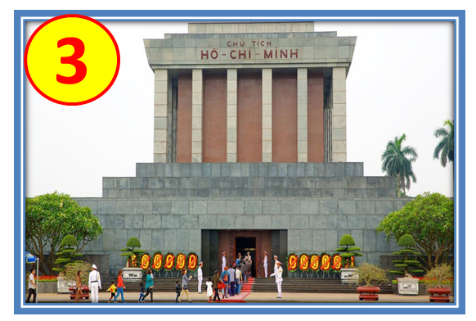

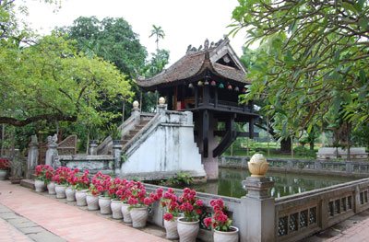
Thứ……ngày…..tháng…..năm…….
TIẾNG VIỆT
TRÒ CHƠI: DU LỊCH QUA MÀN ẢNH NHỎ
4
1
3
2
BẮT ĐẦU QUAY

Slide 3
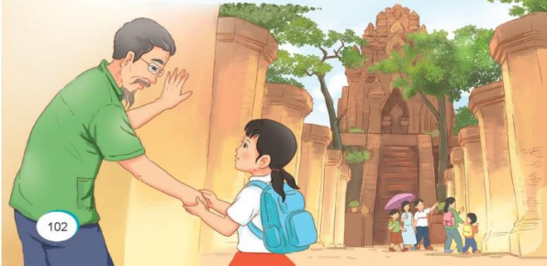
Thứ……ngày…..tháng…..năm…….
TIẾNG VIỆT

Slide 4
Thứ……ngày…..tháng…..năm…….
TIẾNG VIỆT
BÀI 22: ĐỂ CHÁU NẮM TAY ÔNG
1. Hướng dẫn đọc.
- Đọc đúng từ ngữ, câu, đoạn và toàn bộ bài đọc Để cháu nắm tay ông. Bước đầu biết thay đổi giọng đọc cho phù hợp với nhân vật, từ lời người dẫn truyện đến giọng của người ông và người cháu.
2. Chia đoạn.
+ Đoạn 1: Từ đầu đến cùng bố mẹ và ông ngoại.
+ Đoạn 2: Tiếp theo cho đến yêu thương khó tả.
+ Đoạn 3: Tiếp theo cho đến yêu ông nhiều lắm.
+ Đoạn 4: Phần còn lại.

Slide 5
Thứ……ngày…..tháng…..năm…….
TIẾNG VIỆT
BÀI 22: ĐỂ CHÁU NẮM TAY ÔNG
3. Luyện đọc và tìm hiểu bài.
Tháp Bà Pô-na-ga,
chạm trổ,
tinh xảo,
choàng tay,
“Ông ngoại ơi,/ cháu yêu ông nhiều lắm!//”
Giải nghĩa từ:
Tháp bà Po-na-ga
Chạm trổ
tinh xảo
chần chừ

Slide 6
Thứ……ngày…..tháng…..năm…….
TIẾNG VIỆT
BÀI 22: ĐỂ CHÁU NẮM TAY ÔNG
Luyện đọc
Tìm hiểu bài
Câu 1: Điểm tham quan cuối cùng của gia đình Dương là ở đâu?
Tháp Bà Pô-na-ga,
chạm trổ,
tinh xảo,
+ Điểm tham quan cuối cùng của gia đình Dương là ở Tháp Bà Pô-na-ga – Nha Trang
choàng tay,
Ông ngoại ơi,/ cháu yêu ông nhiều lắm!//
Câu 2: Tìm những chi tiết cho thấy ông ngoại ngắm ngôi đền rất kĩ và đầy xúc động?
+ Những chi tiết cho thấy ông ngoại ngắm ngôi đền rất kĩ và đầy xúc động là: ông đứng trầm ngâm trước những bức vẽ; bàn tay run run chạm vào cột đá, chần chừ chưa muốn đi.

Slide 7
Thứ……ngày…..tháng…..năm…….
TIẾNG VIỆT
BÀI 22: ĐỂ CHÁU NẮM TAY ÔNG
Luyện đọc
Tìm hiểu bài
Tháp Bà Pô-na-ga,
Câu 3: Dương đã thay đổi những suy nghĩ về ông như thế nào?
chạm trổ,
tinh xảo,
+ Trước khi đi du lịch, Dương nghĩ ông rất nhanh nhẹn. Trong khi đi du lịch, Dương nhận ra ông không còn khoẻ như trước.
choàng tay,
Ông ngoại ơi,/ cháu yêu ông nhiều lắm!//

Slide 8
Thứ……ngày…..tháng…..năm…….
TIẾNG VIỆT
BÀI 22: ĐỂ CHÁU NẮM TAY ÔNG
Luyện đọc
Tìm hiểu bài
Tháp Bà Pô-na-ga,
Câu 4: Theo em, vì sao Dương nghĩ từ bây giờ mình mới là người đưa tay cho ông nắm?
chạm trổ,
tinh xảo,
+ Dương nghĩ từ bây giờ mình mới là người đưa tay cho ông nắm vì Dương tự cảm thấy mình đã lớn, trong khi ông đã già và yếu, do vậy mình phải là người bảo vệ ông, chăm sóc ông. Qua đó, ta có thể thấy Dương rất yêu ông.
choàng tay,
Ông ngoại ơi,/ cháu yêu ông nhiều lắm!//

Slide 9

Thứ……ngày…..tháng…..năm…….
TIẾNG VIỆT
BÀI 22: ĐỂ CHÁU NẮM TAY ÔNG
Luyện đọc
Tìm hiểu bài
Tháp Bà Pô-na-ga,
NỘI DUNG
chạm trổ,
tinh xảo,
choàng tay,
Bài tập đọc nói về sự xúc động của cô bé Dương khi phát hiện ra người ông thân yêu của mình đã già yếu. Cô bé có một suy nghĩ rất “người lớn” đó là muốn trở thành người che chở, chăm sóc và bảo vệ ông.
Ông ngoại ơi,/ cháu yêu ông nhiều lắm!//

Slide 10
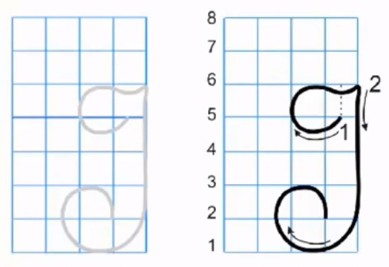
Thứ……ngày…..tháng…..năm…….
TIẾNG VIỆT
BÀI 22: ĐỂ CHÁU NẮM TAY ÔNG
4. Ôn chữ viết hoa.
Viết chữ hoa I

Slide 11
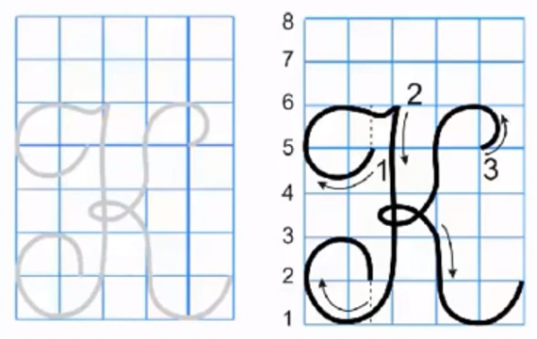
Thứ……ngày…..tháng…..năm…….
TIẾNG VIỆT
BÀI 22: ĐỂ CHÁU NẮM TAY ÔNG
4. Ôn chữ viết hoa.
Viết chữ hoa K

Slide 12

Thứ……ngày…..tháng…..năm…….
TIẾNG VIỆT
BÀI 22: ĐỂ CHÁU NẮM TAY ÔNG
5. Viết câu ứng dụng.
a. Viết tên riêng
Kháζ Hƣ

Slide 13
Thứ……ngày…..tháng…..năm…….
TIẾNG VIỆT
BÀI 22: ĐỂ CHÁU NẮM TAY ÔNG
5. Viết câu ứng dụng.
b. Viết câu ứng dụng
Kháζ Hƣ là xứ Ǉrầm hưΩg
NΪ xaζ wưϐ λμĞc wgưƟ κưΩg đi ωϙ.

Slide 14

XIN CHÂN THÀNH CẢM ƠN
QUÝ THẦY CÔ GIÁO VÀ CÁC EM
Notes:
14

